Slide 1
Корпоративная подготовка учителей информатики использованию технологий электронного обучения в профессиональной деятельности
Выполнила: студентка 2 курса, институт компьютерных наук и технологического образования
Магистерская программа «Корпоративное электронное обучение»
Айдемирова К.З.

Slide 2
Актуальность
Актуальность обусловлена необходимостью активного использованию информационных технологий, электронного обучения и дистанционных образовательных технологий в профессиональной деятельности учителя, в организации и осуществления образовательного процесса с целью повышения его качества и эффективной работы с обучающимися, учитывающей регулярно изменяющиеся и повышающиеся требования образования и в соответствии с образовательными стандартами третьего поколения. Интенсивная динамика появления новых информационных технологий требует постоянной подготовки, переподготовки учителей в этой области.
Учитывая в том числе большую занятость, как следствие необходимо разрабатывать варианты корпоративной подготовки учителей, что позволяет осуществлять подготовку на их рабочем месте, затрачивая при этом минимум времени и одновременно готовить учителей школы для реализации инновационных вариантов работы.

Slide 3
Цель
Исследование использования возможностей технологий электронного обучения в профессиональной деятельности учителей информатики.

Slide 4
Задачи
1. проведение теоретического анализа растущих требований к профессиональной подготовке учителей информатики средней общеобразовательной школы в части использования информационных технологий и электронного обучения в профессиональной деятельности.
2. исследование перспектив использования электронных учебных комплексов для подготовки учителей информатики к использованию в учебном процессе, а также дистанционного обучения информатике учащихся в средней общеобразовательной школе.

Slide 5
Проблемы
В соответствии с современными требованиями, предъявляемыми современному учителю, он должен владеть и эффективно использовать информационные технологии и технологии электронного обучения в своей профессиональной деятельности. Отмечается недостаточная подготовка учителей к решению этой задачи, особенно в части использования современных, вновь появляющихся, информационных технологий и технологий электронного обучения. В связи с этим требуется регулярная подготовка учителей по указанным вопросам.

Slide 6
Практическая значимость
Практическая значимость заключается в том, что исследованные возможности корпоративного обучения и повышения квалификации учителей информатики общеобразовательных школ позволяют использовать системный подход к повышению квалификации педагогического состава и в значительной степени повысить качество образовательных услуг, а также профессиональной подготовки учителя.
Эффективные учителя информатики используют различные методы, формы и средства обучения, а также стараются найти индивидуальный подход к каждому ученику.
Одним из наиболее распространенных способов повышения квалификации учителей является обучение через Интернет или онлайн-обучение (также называемое электронным обучением). Такое обучение является приоритетным, поскольку учитель обучается дистанционно, в удобное для него время, не прерывая работу.

Slide 7
Возможности электронного обучения для повышения квалификации учителей
Механизмами повышения компетентности учителя (предметно-методическая, психолого-педагогическая. ИКТ-компетенции) являются:
различные формы непрерывного образования учителя (обучающие семинары, курсы в учреждениях повышения квалификации, консультации, проектная деятельность, самообразование, полевые методические 2-3-дневные семинары педагогического состава и т.д.)
портфолио учителя:
инновационный банк школы (виртуальная учебная комната на сайте школы);
творческие объединения учителей (методические отделы, творческие коллективы, группы самооценки и т.д.);
мониторинг методологического и личностного роста каждого учителя.

Slide 8
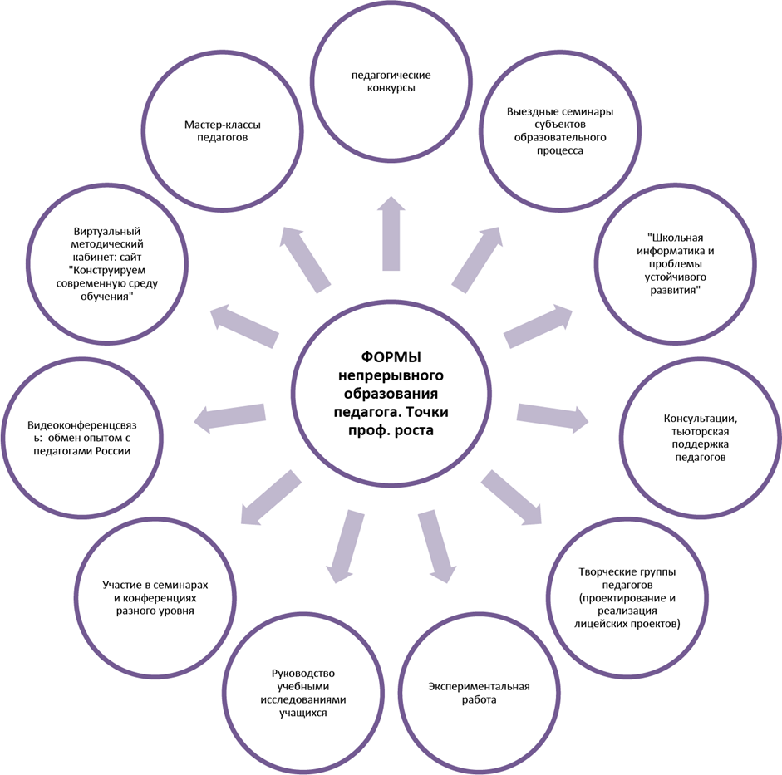
Рис.1.
Формы непрерывного образования педагога
и точки профессиональ-ного роста

Slide 9
Диаграммы с результатами опросов и анкетирований учителей
Диаграмма 1 – Результаты опроса учителей о сущности электронного обучения и деятельности учителя в ней, (%)

